Slide 1
Maria Lucia Fattorelli
ENED - 2014 – UnB
Brasília, 21 de julho de 2014
Desenvolvimentismo
e Projeto de Nação

Slide 2
BRASIL: MODELO ECONÔMICO EQUIVOCADO
voltado para a concentração de riqueza e renda
MODELO TRIBUTÁRIO INJUSTO E REGRESSIVO
SISTEMA DA DÍVIDA
METAS ESTÉREIS
  Superávit Primário
  Inflação
DESCONTROLE SOBRE A MOVIMENTAÇÃO DE CAPITAIS
DESENVOLVIMENTO SOCIOECONÔMICO TRAVADO
  Insuficiência de investimentos em educação, saúde, transporte
  Impedimento à realização da necessária reforma agrária
DESENVOLVIMENTISMO ?
  Crescimento pífio, Megaprojetos, Desindustrialização
Notes:
Suspensão pagamento encargos aos rentistas (Bonos Global 2012 e 2030) desde novembro/2008
Proposta soberana de recompra do restante da dívida por no máximo 30% de seu valor nominal
The Economist (23/04/2009): “Sr. Correa parece ser incorruptível (...) gasto público cresceu 71% em 2008, resultado de investimentos em escolas e hospitais”
ESTA É A PROVA DA VIABILIDADE POLÍTICA DA AUDITORIA DA DÍVIDA
ENQUANTO ISSO, O GOVERNO BRASILEIRO RECOMPRA TÍTULOS DA DÍVIDA EXTERNA A 130% DO VALOR DE FACE, EM MÉDIA

Slide 4
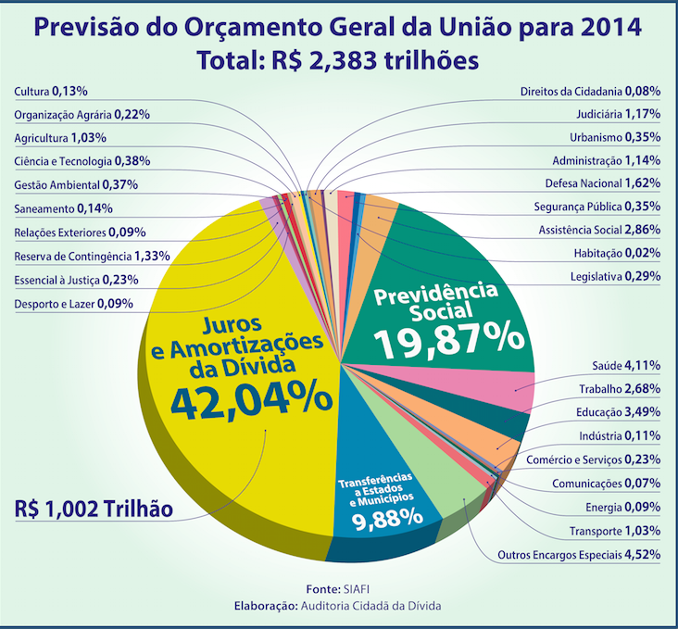

Slide 5

CONJUNTURA BRASIL
Dívida absorvendo volumes crescentes de recursos
Orçamento de 2014: R$ 1,002 TRILHÃO
Na falta de recursos para investimentos = País sendo leiloado (Seminário no auditório do Goldman Sachs em NY)
PACOTE DE LEILÕES (Programa de Investimento em Logística – PIL)
Aeroportos
Portos
Rodovias
Ferrovias
Energia
Leilão de Libra
    Assistir vídeo da Presidenta Dilma
    em http://www.sindipetro.org.br/w3/
    Quem é Goldman Sachs:
    http://www.youtube.com/watch?v=eDNWitV5PBg&feature=youtu.be

Slide 6
CONJUNTURA NACIONAL
Copa do Mundo
Gastos exorbitantes
Manifestações reprimidas e criminalização de pessoas
Ano Eleitoral
Reajustes salariais: nem com greve servidores conseguiram obter reajustes. Reposição sequer cobre a inflação do período. Somente alguns setores que afetariam fortemente a Copa conseguiram alguma reposição: rodoviários, metroviários, polícia, garis.
Multa imposta ao sindicato dos aeroviários RJ: R$ 500.000,00 por dia!
O que esperar após a Copa? Recessão anunciada
Conjuntura financeira internacional. Bolhas de “ativos tóxicos”: derivativos sem lastro
Notes:
Suspensão pagamento encargos aos rentistas (Bonos Global 2012 e 2030) desde novembro/2008
Proposta soberana de recompra do restante da dívida por no máximo 30% de seu valor nominal
The Economist (23/04/2009): “Sr. Correa parece ser incorruptível (...) gasto público cresceu 71% em 2008, resultado de investimentos em escolas e hospitais”
ESTA É A PROVA DA VIABILIDADE POLÍTICA DA AUDITORIA DA DÍVIDA
ENQUANTO ISSO, O GOVERNO BRASILEIRO RECOMPRA TÍTULOS DA DÍVIDA EXTERNA A 130% DO VALOR DE FACE, EM MÉDIA

Slide 7
A FRAGILIDADE DOS MECANISMOS DE FINANCIAMENTO DA EDUCAÇÃO
Art. 212 da Constituição
Art. 212. A União aplicará, anualmente, nunca menos de 18%, e os Estados, o Distrito Federal e os Municípios 25 %, no mínimo, da receita resultante de impostos, compreendida a proveniente de transferências, na manutenção e desenvolvimento do ensino.
PORÉM...
Em 2012, a receita líquida de impostos da União equivaleu a apenas 13% do total do orçamento federal
RESULTADO: A Educação recebe apenas 3% do orçamento
Notes:
Suspensão pagamento encargos aos rentistas (Bonos Global 2012 e 2030) desde novembro/2008
Proposta soberana de recompra do restante da dívida por no máximo 30% de seu valor nominal
The Economist (23/04/2009): “Sr. Correa parece ser incorruptível (...) gasto público cresceu 71% em 2008, resultado de investimentos em escolas e hospitais”
ESTA É A PROVA DA VIABILIDADE POLÍTICA DA AUDITORIA DA DÍVIDA
ENQUANTO ISSO, O GOVERNO BRASILEIRO RECOMPRA TÍTULOS DA DÍVIDA EXTERNA A 130% DO VALOR DE FACE, EM MÉDIA

Slide 8
OS ORÇAMENTOS ESTADUAIS TAMBÉM ESTÃO COMPROMETIDOS COM A DÍVIDA
Juros da dívida dos estados com a União em 2012:
R$ 54 Bilhões
Valor obtido aplicando-se o IGP-DI+6% sobre o estoque da dívida dos estados com a União em 2011, obtido junto ao Tesouro Nacional
Este valor representou 66% de TODOS os gastos dos estados com a Educação em 2012 (R$ 82 bilhões)
Fonte: http://www3.tesouro.gov.br/estados_municipios/sistn_novosite.asp
Notes:
Suspensão pagamento encargos aos rentistas (Bonos Global 2012 e 2030) desde novembro/2008
Proposta soberana de recompra do restante da dívida por no máximo 30% de seu valor nominal
The Economist (23/04/2009): “Sr. Correa parece ser incorruptível (...) gasto público cresceu 71% em 2008, resultado de investimentos em escolas e hospitais”
ESTA É A PROVA DA VIABILIDADE POLÍTICA DA AUDITORIA DA DÍVIDA
ENQUANTO ISSO, O GOVERNO BRASILEIRO RECOMPRA TÍTULOS DA DÍVIDA EXTERNA A 130% DO VALOR DE FACE, EM MÉDIA

Slide 9
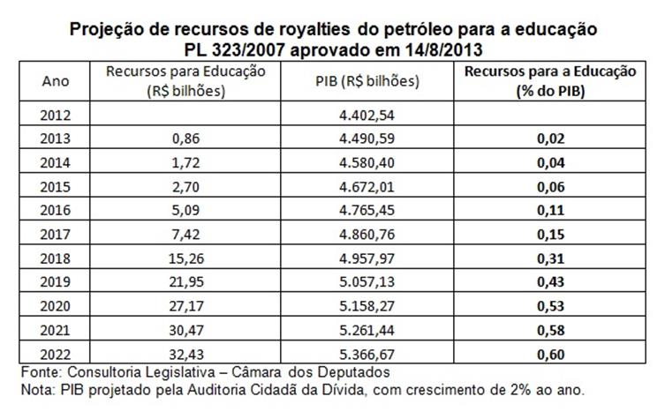
O PETRÓLEO GARANTE OS 10% DO PIB PARA A EDUCAÇÃO ???
Notes:
Suspensão pagamento encargos aos rentistas (Bonos Global 2012 e 2030) desde novembro/2008
Proposta soberana de recompra do restante da dívida por no máximo 30% de seu valor nominal
The Economist (23/04/2009): “Sr. Correa parece ser incorruptível (...) gasto público cresceu 71% em 2008, resultado de investimentos em escolas e hospitais”
ESTA É A PROVA DA VIABILIDADE POLÍTICA DA AUDITORIA DA DÍVIDA
ENQUANTO ISSO, O GOVERNO BRASILEIRO RECOMPRA TÍTULOS DA DÍVIDA EXTERNA A 130% DO VALOR DE FACE, EM MÉDIA

Slide 10
                PARADOXO BRASIL
                Estamos muito
                distantes do
                Brasil que
                Queremos
                ÉTICA ?
    7ª ECONOMIA MUNDIAL
3ª Pior distribuição de renda do mundo
85º no ranking de respeito aos Direitos Humanos – IDH
Penúltimo no ranking da Educação (Índice Global de Habilidades Cognitivas e Realizações Educacionais )
128º no ranking do crescimento econômico

Slide 11


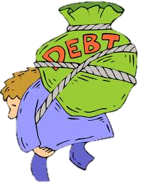

Crédito fácil, sobre o qual são feitas apostas
SUPERENDIVIDAMENTO e INADIMPLÊNCIA
(Maior SPREAD do mundo)
JUROS
Serviços Públicos
TRIBUTOS
DÍVIDA
Especulação
e Prejuízos
Compra de títulos públicos
Salvamento bancário

Slide 12

“Sistema da Dívida”
Utilização do endividamento como mecanismo de subtração de recursos e não financiamento dos Estados
Se reproduz internacionalmente e internamente, em âmbito dos estados e municípios
Dívidas sem
contrapartida
Maior beneficiário:
Setor financeiro
Notes:
Suspensão pagamento encargos aos rentistas (Bonos Global 2012 e 2030) desde novembro/2008
Proposta soberana de recompra do restante da dívida por no máximo 30% de seu valor nominal
The Economist (23/04/2009): “Sr. Correa parece ser incorruptível (...) gasto público cresceu 71% em 2008, resultado de investimentos em escolas e hospitais”
ESTA É A PROVA DA VIABILIDADE POLÍTICA DA AUDITORIA DA DÍVIDA
ENQUANTO ISSO, O GOVERNO BRASILEIRO RECOMPRA TÍTULOS DA DÍVIDA EXTERNA A 130% DO VALOR DE FACE, EM MÉDIA

Slide 13
“Sistema da Dívida”
Como opera
Modelo Econômico
Privilégios Financeiros
Sistema Legal
Sistema Político
Corrupção
Grande Mídia
Dominação financeira e graves consequências sociais
Sistema da Dívida
Mecanismos que Geram Dívida
Interferência do FMI
Privilégios Legais, Políticos, Financeiros e Econômicos
Influência do Poder Financeiro
Salvamento Bancário
Notes:
Suspensão pagamento encargos aos rentistas (Bonos Global 2012 e 2030) desde novembro/2008
Proposta soberana de recompra do restante da dívida por no máximo 30% de seu valor nominal
The Economist (23/04/2009): “Sr. Correa parece ser incorruptível (...) gasto público cresceu 71% em 2008, resultado de investimentos em escolas e hospitais”
ESTA É A PROVA DA VIABILIDADE POLÍTICA DA AUDITORIA DA DÍVIDA
ENQUANTO ISSO, O GOVERNO BRASILEIRO RECOMPRA TÍTULOS DA DÍVIDA EXTERNA A 130% DO VALOR DE FACE, EM MÉDIA

Slide 14
Década de 70:
dívida da ditadura
Década de 80:
Elevação ilegal das taxas de juros
Estatização de dívidas privadas
Década de 90:
Plano
Brady
Pagamento antecipado ao FMI e resgates com ágio
Fonte: Banco Central - Nota para a Imprensa - Setor Externo - Quadro 51 e Séries Temporais - BC

Slide 15
Graves indícios de ilegalidade identificados pela CPI:
Juros sobre juros
Conflito de interesses
Falta de transparência
Fonte: Banco Central - Nota para a Imprensa - Política Fiscal - Quadro 35.

Slide 16
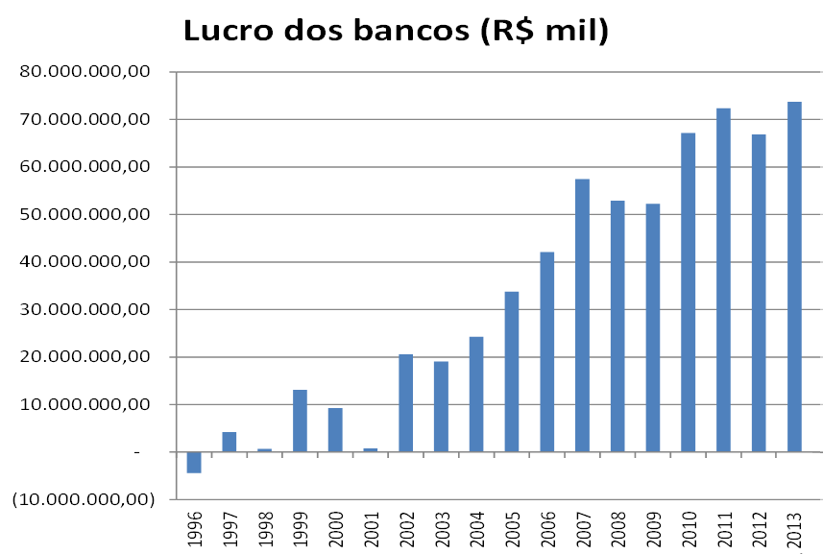
Escandaloso crescimento do lucro dos bancos…
Fonte: http://www4.bcb.gov.br/top50/port/top50.asp

Slide 17

SISTEMA DA DÍVIDA DOS ESTADOS E MUNICÍPIOS
Endividamento sem contrapartida: mecanismos financeiros
Refinanciamento pela União Lei 9.496/97: Pacote
  Plano de Ajuste Fiscal
  Privatizações do patrimônio dos estados
  Assunção de passivos de bancos – PROES
Endividamento com Banco Mundial e bancos privados internacionais para pagar à União
Fraudes
SACRIFÍCIO SOCIAL
Notes:
Suspensão pagamento encargos aos rentistas (Bonos Global 2012 e 2030) desde novembro/2008
Proposta soberana de recompra do restante da dívida por no máximo 30% de seu valor nominal
The Economist (23/04/2009): “Sr. Correa parece ser incorruptível (...) gasto público cresceu 71% em 2008, resultado de investimentos em escolas e hospitais”
ESTA É A PROVA DA VIABILIDADE POLÍTICA DA AUDITORIA DA DÍVIDA
ENQUANTO ISSO, O GOVERNO BRASILEIRO RECOMPRA TÍTULOS DA DÍVIDA EXTERNA A 130% DO VALOR DE FACE, EM MÉDIA

Slide 18
DÍVIDA: impede a vida digna e o atendimento aos direitos humanos
De onde veio toda essa dívida pública?
Quanto tomamos emprestado e quanto já pagamos?
O que realmente devemos?
Quem contraiu tantos empréstimos?
Onde foram aplicados os recursos?
Quem se beneficiou desse endividamento?
Qual a responsabilidade dos credores e organismos internacionais nesse processo?
Somente a AUDITORIA responderá essas questões

Slide 19
AUDITORIA DA DÍVIDA
Prevista na Constituição Federal de 1988
Plebiscito popular ano 2000: mais de seis milhões de votos
AUDITORIA CIDADÃ DA DÍVIDA
www.auditoriacidada.org.br
CPI da Dívida Pública
Passo importante, mas ainda não significa o cumprimento da Constituição
Notes:
19

Slide 20
EQUADOR: Lição de Ética e Soberania
Comissão de Auditoria Oficial criada por Decreto
Em 2009: Proposta Soberana de reconhecimento de no máximo 30% da dívida externa representada pelos Bônus 2012 e 2030
95 % dos detentores aceitaram a proposta equatoriana, o que significou anulação de 70% dessa dívida com os bancos privados internacionais
Economia de US$ 7,7 bilhões nos próximos 20 anos
Aumento gastos sociais, principalmente Saúde e Educação

Slide 21

EQUADOR: Resultado da Auditoria
.
Auditoria provou as ilegalidades da dívida e respaldou ato soberano do Presidente Correa que conseguiu anular, em caráter irrevogável, 70% da dívida externa em títulos (Bônus Global 2012 e 2030)

Slide 22
Argentina
  Lição: consequências de uma renegociação da dívida externa com bancos privados internacionais sem a realização de auditoria.
  Redução de 75% da dívida renegociada a taxas de juros elevadíssimas, incidentes sobre o percentual de crescimento do PIB
  “Fundos Abutres” ganharam na Justiça dos EUA o direito de reaver os valores que não haviam sido pagos, devido à redução
  Humilhada pela ameaça de confisco de navios e outros bens no exterior

Slide 23
CONCLUSÕES
  Instrumento do endividamento público usurpado pelo setor financeiro
  Gestão e políticas do Estado brasileiro orientadas pela concepção e interesses privados
  Nação submissa aos interesses do “Mercado”
  Desenvolvimento socioeconômico travado
  Metade dos recursos orçamentários da União transferidos para pagamento da dívida pública
  Sistema da Dívida se reproduzindo no âmbito dos Estados e Municípios
  Consequências: Sacrifício Social, Exclusão, Miséria e Violência
  FALTA DE ÉTICA

Slide 24



PUBLICAÇÕES DIDÁTICAS
WWW.INOVEEDITORA.COM.BR

Slide 25
“A emancipação dos oprimidos será obra deles mesmos.”
Karl Marx
Obrigada
Maria Lucia Fattorelli
www.auditoriacidada.org.br
www.facebook.com/auditoriacidada.pagina

